Slide 2
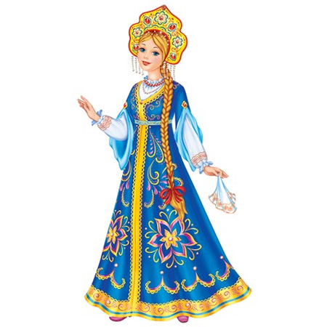
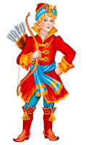

Slide 3
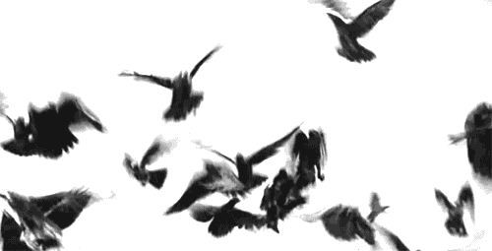
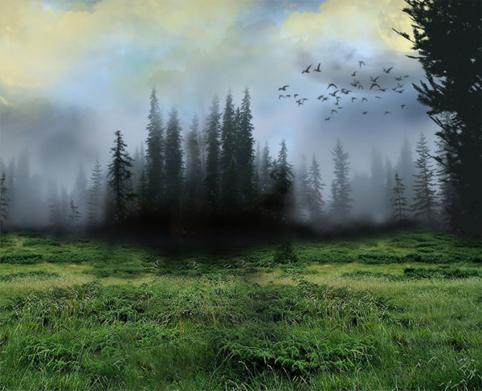
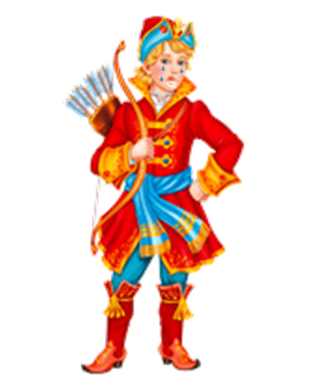

Slide 4
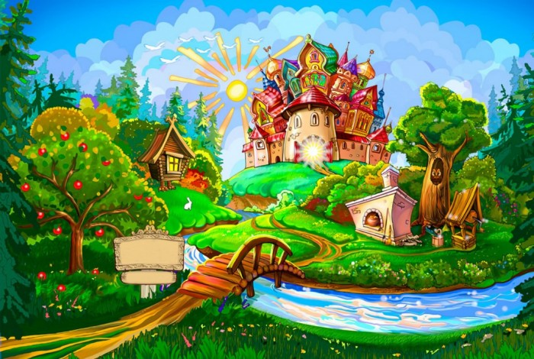
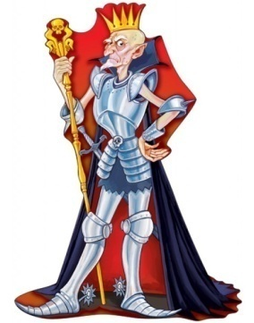

Slide 5
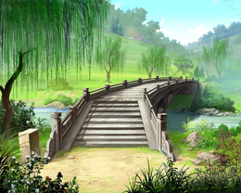

Slide 6
6
9
1
8
4
3
7
10
5
2

Slide 9
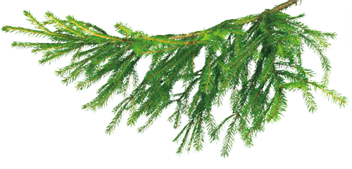
8
6
3
5
>
<
5
6
6
6
=
2
1
4
6

Slide 10
>
8
6
3
5
>
<
5
6
6
6
=
2
1
4
6

Slide 12
>
8
6
3
5
>
<
<
5
6
6
6
=
2
1
4
6

Slide 13
>
8
6
3
5
>
<
<
5
6
6
6
=
>
2
1
4
6

Slide 14
>
<
8
6
3
5
>
<
6
<
6
5
6
=
>
2
1
4
6

Slide 15
>
<
8
6
3
5
>
<
=
6
<
6
5
6
=
>
2
1
4
6

Slide 16
>
<
8
6
3
5
>
<
=
6
<
6
5
6
=
>
2
1
<
4
6

Slide 19
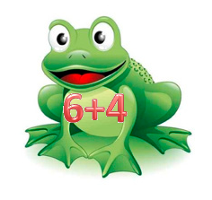
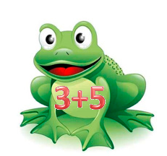
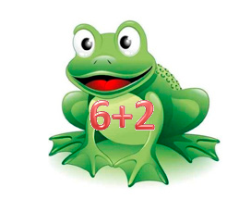
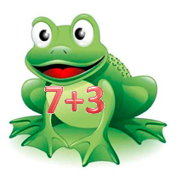
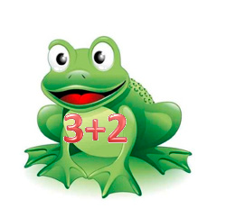
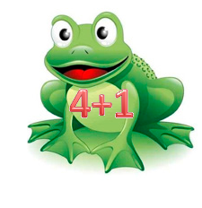
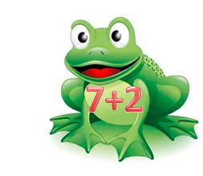

Slide 24
Список использованных источников:
Иван Царевич http://www.art-igosh.ru/illustrations/illustrations/089.jpg
Василиса Прекрасная http://xn--h1ahkdf.xn--p1ai/sp.php?i=98995
Змей Горыныч http://img-fotki.yandex.ru/get/4526/111874181.ae/0_968fb_48c73cb2_XL
Соловей –Разбойник http://demiart.ru/forum/uploads9/post-1898460-1332314177.jpg
Баба Яга http://allforchildren.ru/pictures/babajaga_s/baba-jaga07.gif
Кощей Бессмертный http://shop.million-otkrytok.ru/pub_images/catalog/460709144050807081.jpg
Лягушки http://sait-zaika.ru/images/stories/food/raznie/lyaguchka.jpg

